Slide 1
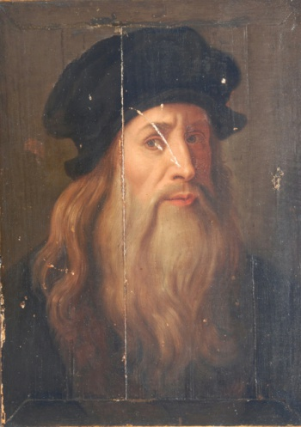
ЛЕОНАРДО
ДА ВИНЧИ
1452 - 1519

Slide 2
Современники называли его «универсальным человеком». Уже тогда было ясно, что всё сделанное им в духовной и общественной жизни эпохи уникально и необычно. В этом человеке соединились многие таланты и поразительные дарования. Он был не только великим художником, великим математиком, механиком и инженером, которому обязаны открытиями самые разнообразные отрасли наук. Он также был не менее выдающимся астрономом и космографом, геологом и ботаником, анатомом и лингвистом, лексикографом и поэтом, новеллистом и писателем-реалистом, дальновидным мыслителем, вносившим гуманистические критерии во всё, что составляло пространство его творчества.

Slide 3
В основание его мировой славы положены наука и искусство. В глазах художника наука и искусство были лишь разными сторонами единого процесса творчества. Одно помогало другому: искусство не могло достигнуть совершенства без науки, в науке должно было присутствовать дыхание искусства.
И сегодня творчество Леонардо да Винчи является для нас тем пока ещё недостижимым образцом, где слились воедино качества учёного-творца и художника-мыслителя. Мысль учёного, соединённая с высочайшим духовным потенциалом личности, рождала гениальные идеи, создавала бесценные художественные произведения, делала неожиданные и блестящие открытия.

Slide 4
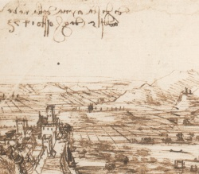
Рукописи Леонардо да Винчи читают при помощи зеркала.
На этом пейзаже зеркально написаны не только буквы, но и цифры. Леонардо писал на итальянском, используя особый вид стенографии, придуманный им самим. Когда его записки только начали расшифровываться, всех озадачивал этот метод, и долго не могли понять, как именно писал да Винчи. Оказалось, что он писал в зеркальном отображении, левой рукой, начиная с правой стороны страницы, и постепенно переходя на левую. Только тогда, когда Леонардо писал то, что предназначалось для других людей, он писал в нормальном направлении.

Slide 5
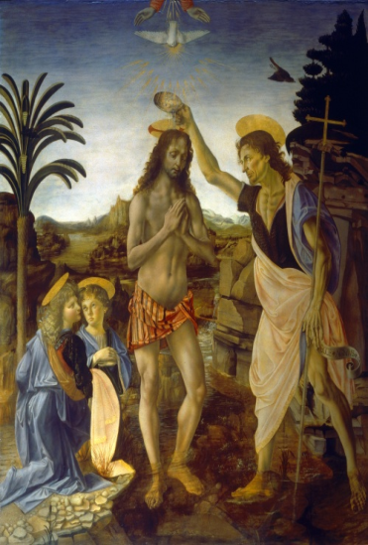
В мастерской своего учителя Вероккьо, Леонардо получает возможность проявить себя в качестве художника: учитель позволяет ему написать лицо ангела для знаменитого «Крещения Христа». Маленький, одетый в голубое ангел, по существу, известил Флоренцию о том, что появился новый гений. Учитель был ошеломлен, так как воочию столкнулся с явлением, пришедшим из неведомого будущего. Однако не только ангелом возвестил о себе Леонардо - он сделал это также с помощью изображения заднего фона "Крещения", в котором туманная, таинственная глубина предвосхищает то удивительное, что будет создано им в "Моне Лизе" и в "Мадонне с младенцем и святой Анной". Естественность движения, плавность линий, мягкость светотени – отличает фигуру ангела от более жесткого письма Верроккьо. Учитель заявляет, что "ученик превзошел своего учителя!
Крещение Христа

Slide 6
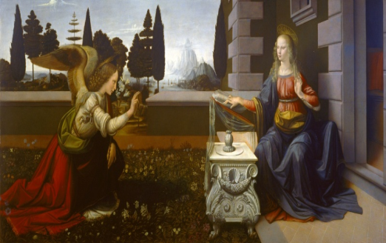
Благовещение

Slide 7
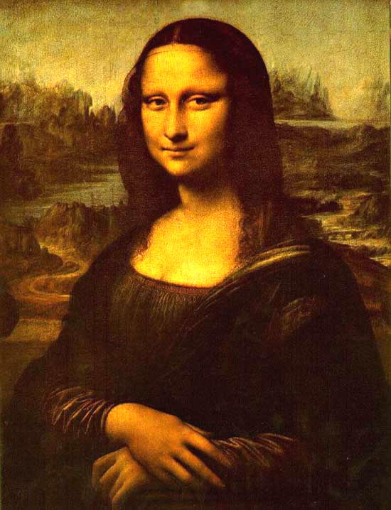
ДЖОКОНДА
ПОРТРЕТ МОНЫ ЛИЗЫ

Slide 8
В истории перечисляются разнообразные, удивительные труды Леонардо да Винчи во всех областях жизни. Он оставил поразительные математические записи, исследовал природу воздухоплавания, погружался в медицинские соображения. Он изобретал музыкальные инструменты, изучал химию красок, любил чудеса естественной истории. Он украшал города великолепными зданиями, дворцами, школами, книгохранилищами; строил обширные казармы для войск; вырыл гавань, лучшую на всем западном берегу Адриатического моря, и строил великие каналы; закладывал могущественные крепости; сооружал боевые машины; рисовал военные картины... Велико разнообразие!

Slide 9
Среди его военных проектов - «закрытые повозки, безопасные и неприступные» (прообраз современных танков) и многозарядное огнестрельное орудие на вращающейся турели (прообраз пулемета). Его замысел сотворить летательный аппарат, подобный крыльям, казался абсурдным, что уж говорить о лыжах для хождения по воде или акваланге, чтобы передвигаться по дну.
Стремление гения проникнуть в сферы, недоступные человеку, отпугивало людей, как признак то ли безумия, то ли безверия. Леонардо изучал многие дисциплины, но больше всего сосредоточился на анатомии и архитектуре.
Он делал наброски и чертежи различных проектов. Но технические проекты Леонардо слишком опережали свое время, не внушая доверия современникам.

Slide 10
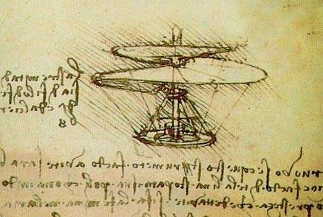
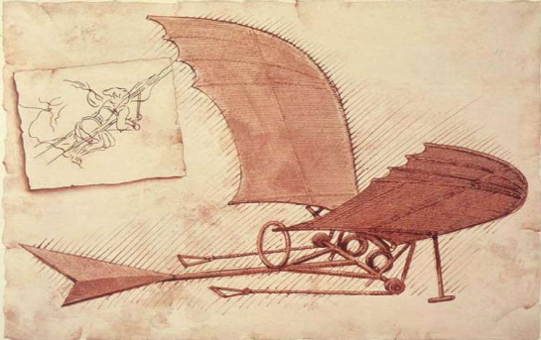
Прототип вертолета
Крылатый планер

Slide 11
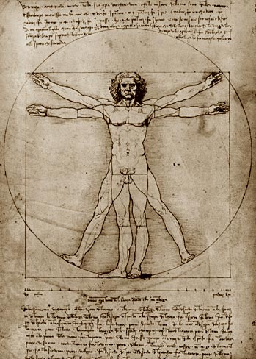
ВИТРУВИАНСКИЙ ЧЕЛОВЕК
ПРОПОРЦИИ
Рисунок является одновременно
научным трудом и произведением
искусства, также он служит
примером интереса Леонардо к
пропорциям.

Slide 12
"Величайшие достоинства, которыми когда-либо обладал человек, как ниспосланные свыше, так и врожденные, - или нет, все же сверхъестественные, чудесным образом соединившиеся в одном человеке: красота, грация, талант - были таковы, что, к чему бы этот человек, столь счастливо одаренный, ни обращался, любое его действие было божественно; он всегда оставлял всех других людей позади, и это воочию доказывало, что он ведом рукой самого Господа".
Джорджо Вазари.

